Slide 1
Устройство управления компьютером жестами
Создатели: Мария Батурина, Александер Назарцев
Руководитель: Тихолиз Александр Сергеевич

Slide 2
Проблема
Возникновение неудобств во время эксплуатации электронных устройств грязными или влажными руками
Цель
Создание девайса, позволяющего управлять электронным устройством грязными руками
Задачи
Изготовить устройство

Slide 3
Функционал
Девайс управляет электронным устройством с помощью жестов.
Жесты:
Взмах рукой вправо/влево
Взмах рукой вверх/вниз

Slide 4
Принцип работы
Устройство распознает жесты рукой с помощью датчиков расстояния, разные жесты отвечают за разные действия. Устройство распознает разные жесты: взмах рукой вправо/влево - перелистывание страниц электронной книги, взмах рукой вверх/вниз - изменение громкости при просмотре фильма или пролистывание сайта или документа.

Slide 5
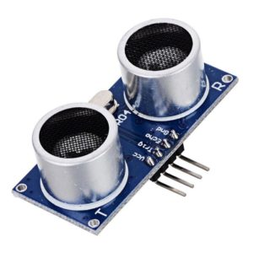
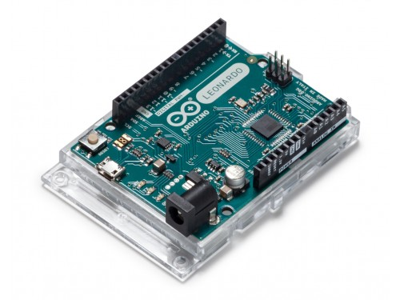
Состоит из:
Плата Arduino Leonardo
Два датчика расстояния

Slide 6
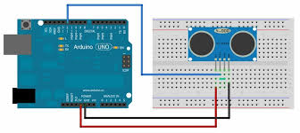
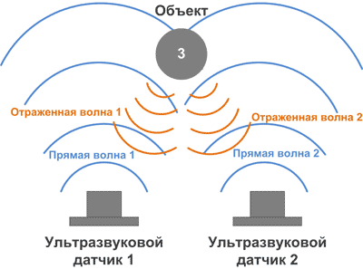
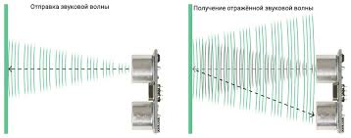
Принцип работы

Slide 7
Дальнейшее развитие проекта
Планируется добавить жесты и увеличить дальность действия устройства

